Slide 1
Ontwikkelingspsychologie
Les 7

Slide 2
Vorige les
Notes:
Puber en adolescent, weten ze nog hoe de ontwikkeling verloopt en wat de verschillen zijn?

Slide 3
Deze les
Volwassenen en ouderen paragraaf 4.10. 4.11 en 4.12
Uitleg van eindopdracht

Slide 4
Doel:
De ontwikkeling op de verschillende ontwikkelingsgebieden van de volwassene en ouderen kennen en dit uit kunnen leggen aan iemand.

Slide 5
De jong volwassene 20-40
Ontwikkeling van een volwassene verloopt niet zo voorspelbaar. Iedereen doorloopt het op zijn eigen manier
Vanaf 30 wordt het haar bij mannen dunner
Rond 35 hoopt vet zich op en neemt spiermassa af
Soms rond de 40 een midlifecrisis
Formeel-operationeel denken: abstract, flexibel en complex over ideeën en problemen nadenken (niet iedereen bereikt dit!)
Spitsuur van het leven.

Slide 6
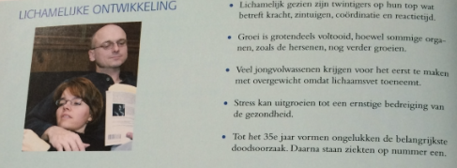
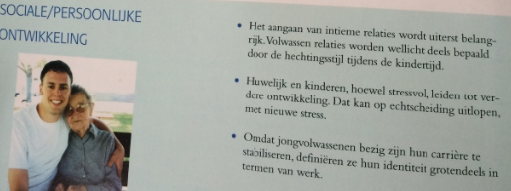

Slide 7
Middelbare leeftijd 40-60
Mensen voelen en gedragen zich vaak veel langer ‘jong’
Reactiesnelheid neemt af, gezichtsvermogen
Pijnlijke knieën, heupen, ruggenwervels (artrose)
Overgang door afname hormoonproductie. Menstruatie stopt: menopauze
Bij man: testosteronpeil minder: penopauze
Sociaal-emotioneel: rollen verschuiven. Kinderen de deur uit, meer tijd voor hobby’s, kleinkinderen. Met pensioen gaan.

Slide 8
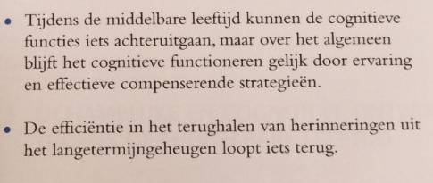
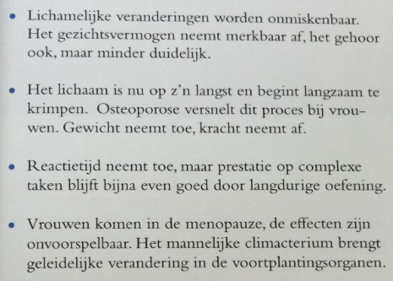
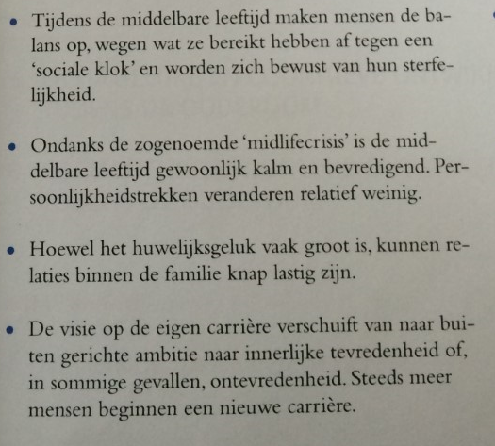
Middelbare leeftijd (40-60 jaar)
Cognitieve ontwikkeling:
Lichamelijke ontwikkeling::
Sociale/persoonlijke ontwikkeling:

Slide 9
Opdracht
Maak groepjes van 4. Geef antwoord op de volgende vragen.
Beschrijf in jullie eigen woorden de ontwikkeling van een jong volwassene naar volwassene.
Beschrijf wat er in de fase van de oudere gebeurt, is dat eigenlijk nog wel ontwikkeling?
Zijn jullie klaar? Wissel met een ander groepje jullie antwoorden uit.

Slide 10
De oudere 60 en ouder
Zichtbare veroudering
Afnemende hersencapaciteit
Nieuwe rollen. Participeren in de samenleving blijft hierbij belangrijk
Afscheid en intimiteit

Slide 11
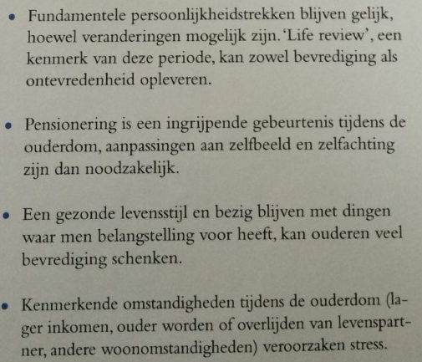
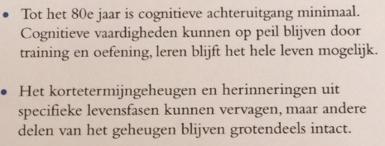
Ouderdom (60 jaar - overlijden
Lichamelijke ontwikkeling:
Sociale/persoonlijke ontwikkeling:
Cognitieve ontwikkeling:

Slide 12
Eindopdracht les 9 inleveren
Individuele opdracht: Verslag en Pitch
twee a4,
Omschrijf wat voor jou nieuw was m.b.t. het onderwerp
Wat heb jij persoonlijk geleerd over het onderwerp
Beschrijf hoe je te werk bent gegaan om dit onderwerp je eigen te maken
Heb je het gevoel dat je het uiterste uit jezelf hebt gehaald?
Hoe ben je omgegaan met het geven van je mening?
Hoe ging je om met de mening van een ander?
Wat kun je vertellen over de manier waarop je hebt samengewerkt tijdens de lessen?
Waar ben je tegenaan gelopen tijdens het verwerken van het onderwerp?
Beschrijf het belang van het onderwerp voor jouw toekomstige werk.

Slide 13
Pitch les 9
Je pitcht individueel een paar minuten (3 a 4 min) waarin je op een enthousiaste en aantrekkelijke manier uitlegt wat jouw sterke kanten en ideeën zijn met betrekking tot het tot het onderwerp. Je leest je verslag goed door en bepaal daaruit wat je typeert hoe je denkt over ontwikkelingspsychologie.
Bij aanvang van de les lever je je verslag van 2 a4 in. (zie vorige dia en wiki)

Slide 15
Doel behaald?
De ontwikkeling op de verschillende ontwikkelingsgebieden van de volwassene en ouderen kennen en dit uit kunnen leggen aan iemand.
Vertel in 2tallen elkaar de ontwikkeling van de volwassene en oudere.

Slide 16
Volgende les
Kennistoets van thema 4 de levensloop van de mens, professioneel werken voor maatschappelijke zorg
Les 9: Inleveren van eindverslag en geven pitch

